Slide 1
Organizzazione dei dati
2

Slide 2
Formattazione delle Tabelle
2

Slide 3
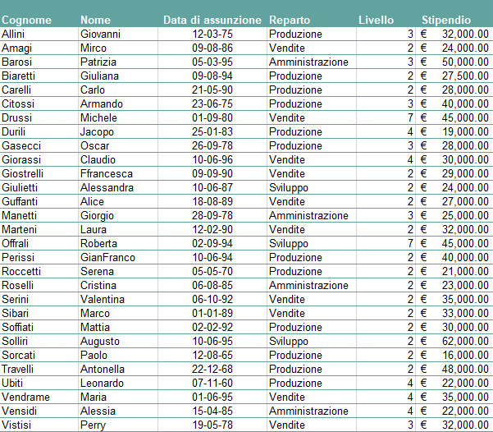
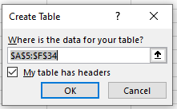
Formattazione Automatica
Un “range” di dati può essere trasformato in una “Tabella” tramite il menu:
Home > Styles > Format as Table
Si raggiunge il duplice obiettivo: 1) formattazione 2) disponibilità di strumenti di ordinamento e filtro automatici

Slide 4
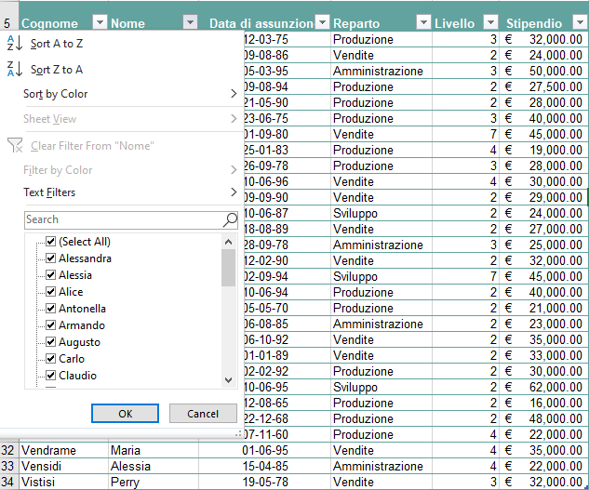
Ordinamento Automatico
Una volta che il range di valori è “diventato” per Excel una Tabella, diventano automaticamente disponibili strumenti di ordinamento, che variano a seconda del tipo di dato della Colonna i cui dati si vogliono ordinare secondo un certo criterio.

Slide 5
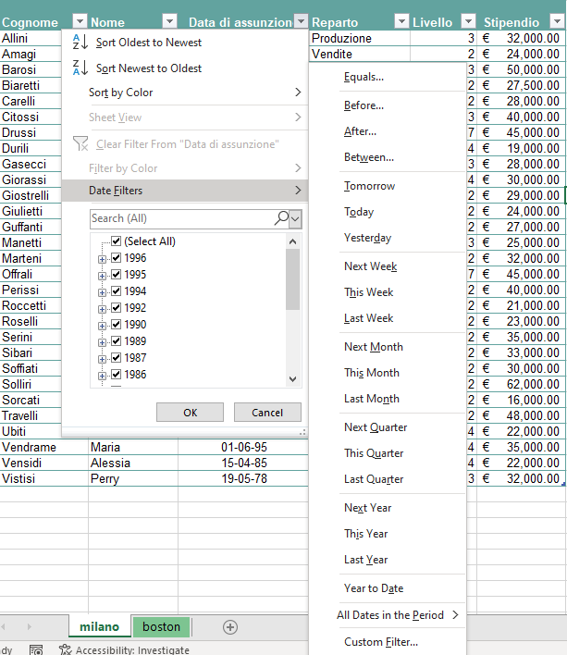
Filtro Automatico
Nella parte bassa del pop-up menu che si ottiene cliccando sulla tendina di ogni Colonna, si può operare il Filtro automatico, secondo criteri stabiliti dalla voce Date Filters, o spuntando direttamente nell’elenco della finestra che riporta tutti i valori.

Slide 6
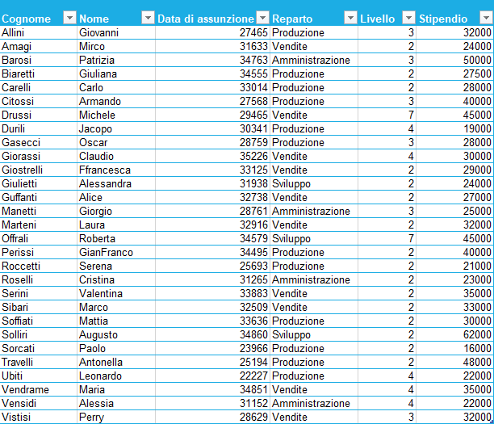
Formattazione Automatica - Filter
Dopo aver trasformato il range di valori in una tabella, selezionando nuovamente l’intero range, si può notare che nel menu:
Home > Editing > Sort & Filter
la voce Filter, risulta selezionata.
In altre parole, selezionando il range, si ottiene la formattazione come tabella, anche con la voce Filter.

Slide 7
Stili Cella
2

Slide 8
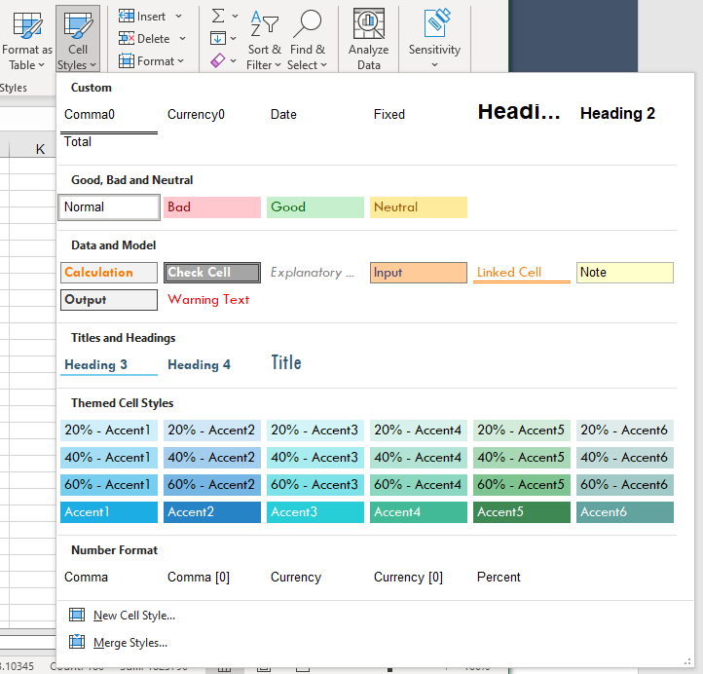
Stili Cella
HOME > Styles:
Cell Styles

Slide 9
Esercizio 2-1
Formattazione Automatica sul file:
documento3\dipendenti.xlsx

Slide 10
Formattazione Condizionale
2

Slide 11
Formattazione Condizionale
La formattazione condizionale è uno strumento di Excel che consente di evidenziare rapidamente informazioni importanti in un foglio di calcolo.
Applicare la formattazione condizionale impostando regole sui dati
É possibile applicare una formattazione diversa del testo o dello sfondo alle celle che soddisfano un particolare criterio, per metterle in evidenza rispetto alle altre:
1. Selezionare le celle che si desidera formattare
2. Nella scheda HOME della barra multifunzione cercare la sezione STILI e fare click sul pulsante Formattazione condizionale
3. Nel menu che compare fare click su Regole evidenziazione celle e poi su una delle regole elencate, per esempio Minore di…
4. Nella finestra di dialogo che compare, diversa a seconda della regola scelta, impostare il criterio di selezione e la formattazione da applicare alle celle che soddisferanno il criterio.
I formati selezionati verranno applicati solo se il valore delle celle soddisfa la condizione indicata o se la formula restituisce il valore VERO.

Slide 12
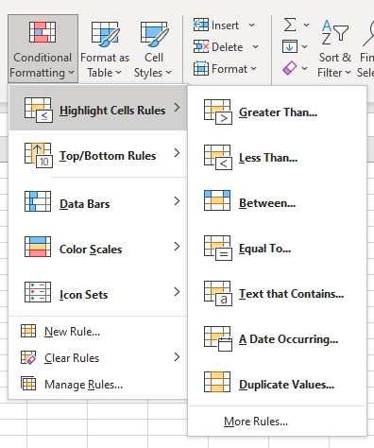
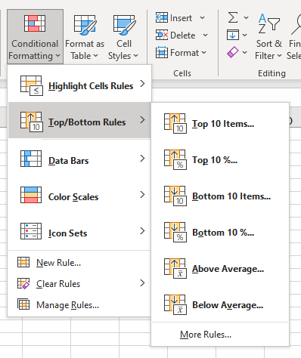
Formattazione Condizionale

Slide 13
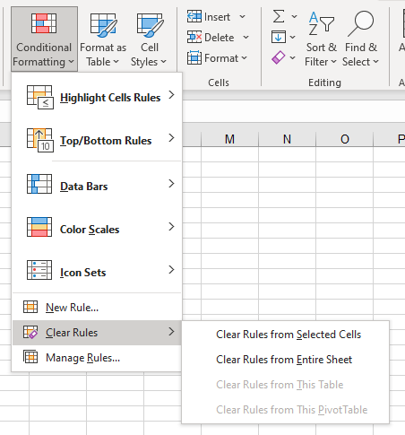
Formattazione Condizionale
La cancellazione della formattazione condizionale applicata ad un certo range di valori, si può fare a livello di selected cells o a livello di entire sheets

Slide 14
Esercizio 2-2
Formattazione Condizionale sul file:
documento3\dipendenti.xlsx

Slide 15
Ordinamento Condizionale
2

Slide 16
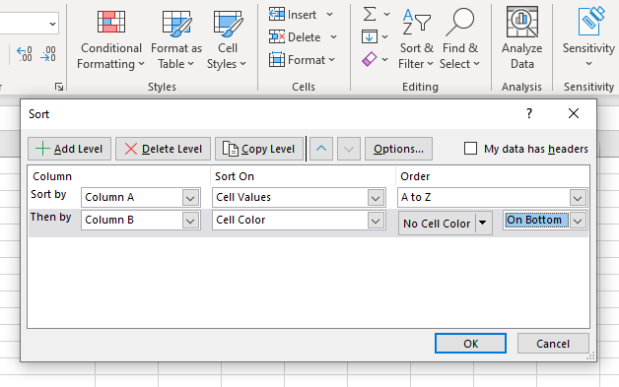
Ordinamento Condizionale
E’ possibile applicare vari livelli di ordinamento, secondo un certo ordine:
1) sort by 2) then by ... e così via

Slide 17
Esercizio 2-3
Ordinamento Condizionale (Custom Sort) sul file:
documento3\dipendenti.xlsx
CRITERI:
a) Colonna B – Cell Values - dalla A alla Z
b) Colonna F – Cell Values – Largest to Smallest

Slide 18
Esercizio 2-4
Combinazione della Formattazione Condizionale e dell’Ordinamento Condizionale, sempre sul file:
documento3\dipendenti.xlsx
a) Formattazione Condizionale: Colonna Stipendi “Greater Than 30000” con formattazione “Green Fill with Dark Green Text”
b) Ordinamento Condizionale: Selezionale l’intero range di valori (alias tabella) e ordinare in ordine decrescente le celle selezionate in verde dal punto a)

Slide 19
Esercizio 2-5
Customize Bars
Barra di Accesso Veloce
Barra Multifunzione
Barra di Stato

Slide 20
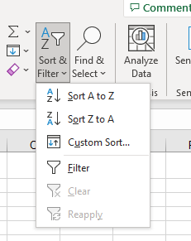
Filtro
Come già detto in precedenza, si può arrivare a formattare un «range di valori» come tabella, anche attraverso il menu:
Home> Editing > Sort & Filter > Filter

Slide 21
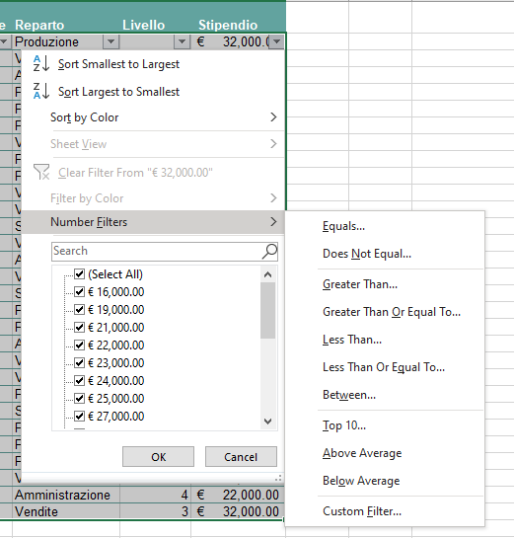
Filtro (Segue)
Si applicano le stesse regole della formattazione condizionale, applicando il Filtro e poi «Number Filters» al range di valori

Slide 22
Esercizio 2-6
Applicare l’Ordinamento sul file
documento3\dipendenti.xlsx
- Utilizzando il menu Filter
- Applicando un Number Filters a piacere

Slide 23
Icon Set
2

Slide 24
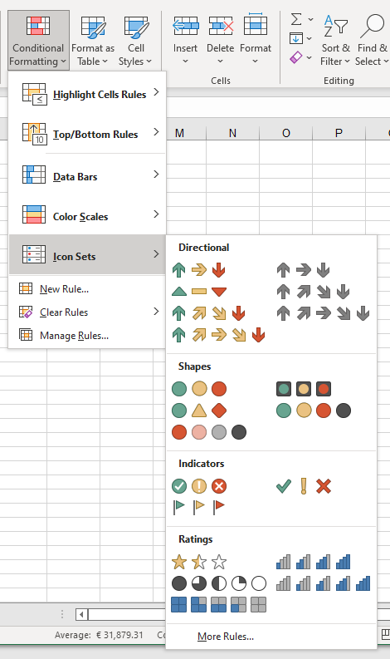
Icon Set (1)
Supponiamo di selezionare una delle colonne di un range di valori e di applicare la Conditional Formatting Icon Sets
Ci sono vari set, appunto, che dividono tale range in 3, 4 o 5 categorie, con delle icone apposite.

Slide 25
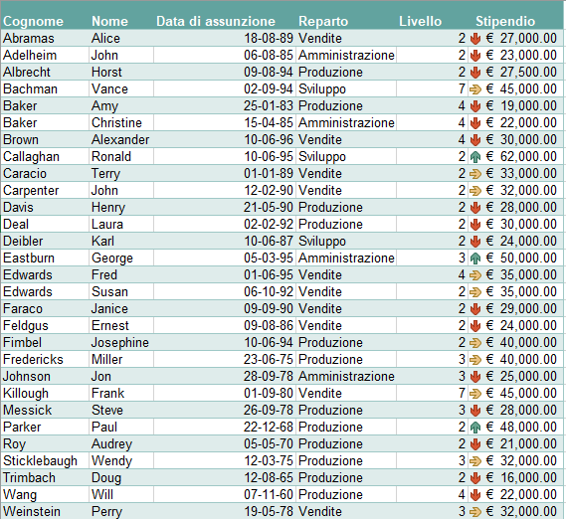
Icon Set (2)
Questo è il risultato dell’applicazione del Conditional Formatting Icon Sets, applicando le 3 frecce della categoria Directional

Slide 26
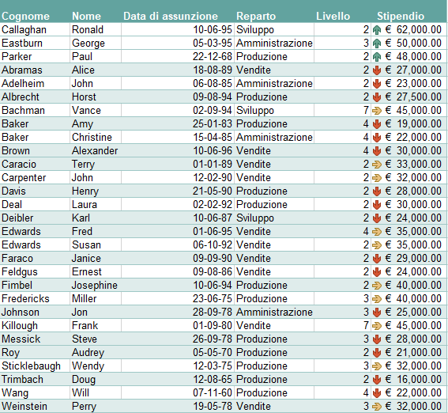
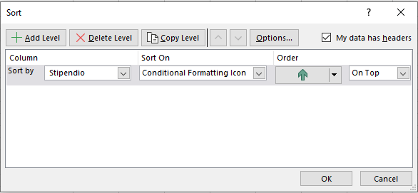
Icon Set (3)
Applicando questo tipo di Custom Sort, la tabella diventa come qui a sinistra: vengono ordinate in alto solo le icone con la freccia in su...come fare per ordinare anche le altre 2?

Slide 27
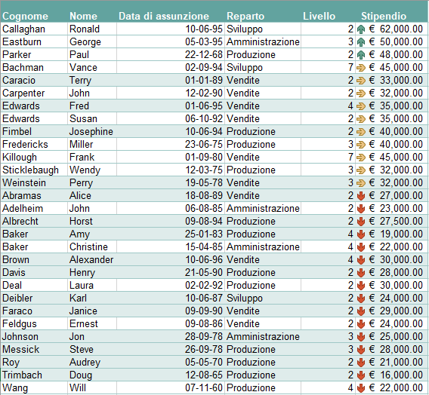
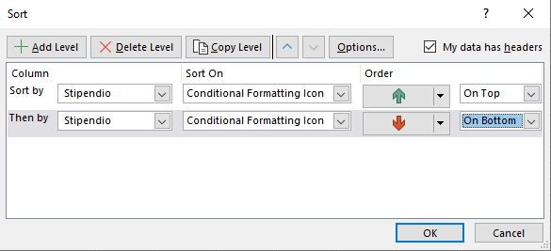
Icon Set (4)
Ci sono ancora 2 problemi:
La colonna Stipendio è divisa per Icon Sets, ma non ordinata
Il numero di items associato ad ogni sembra arbitrario: come lo definisco?

Slide 28
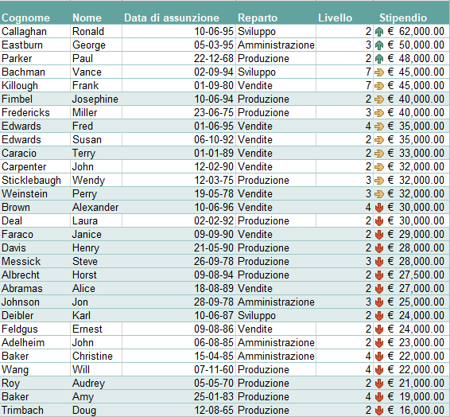
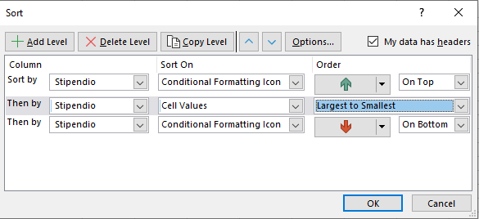
Icon Set (5)
L’aggiunta del livello che ordina la colonna Stipendio dal valore più grande al più piccolo, risolve il primo problema

Slide 29
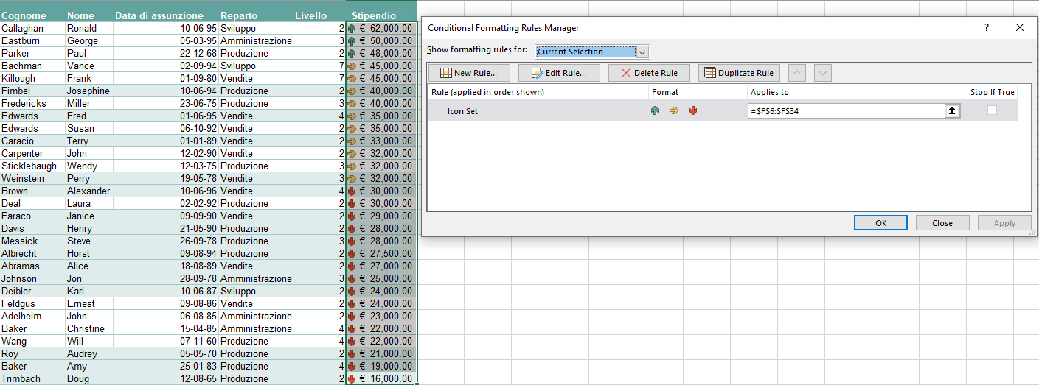
Icon Set (6)
Conditional Formatting > Manage Rules:
Edit Rules

Slide 30
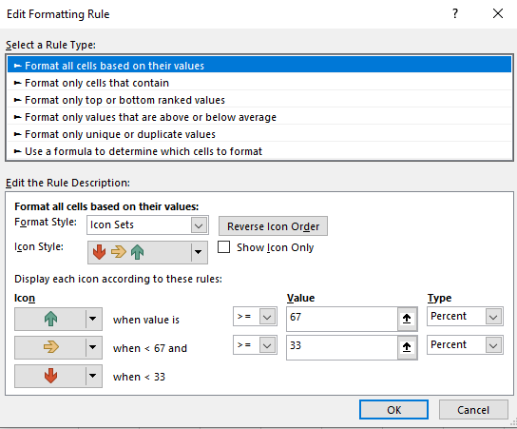
Icon Set (7) – Edit Format Rules
La regola di default della Icon Set Directional, assegna l’icona freccia verso l’alto quando il valore è >= 67%, freccia orizzontale quando il valore è compreso tra il 33 (>=) e il 67% (<), e verso il basso quando è < del 33%

Slide 31
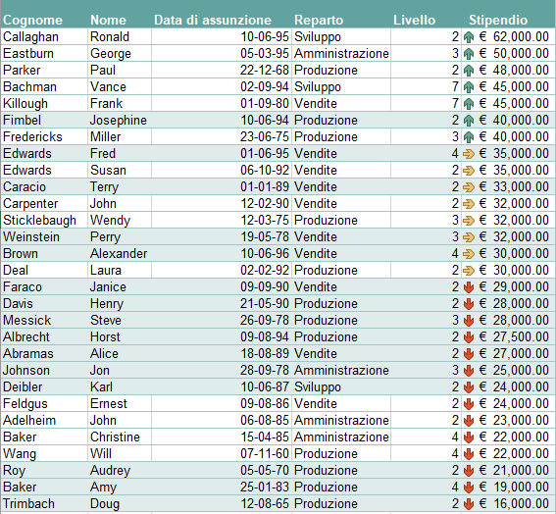
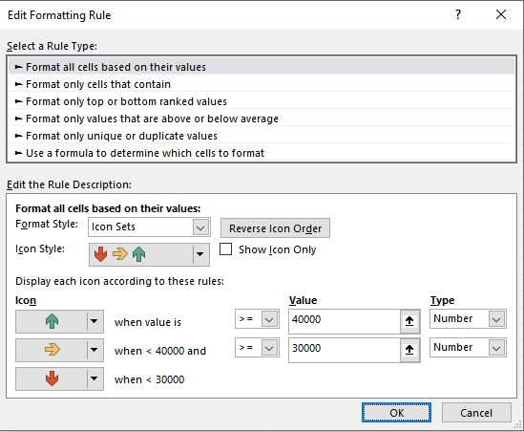
Icon Set (8) – La soluzione

Slide 32
Esercizio 2-7
Esercizio su Icon Set
documento3\dipendenti.xlsx (sheet boston)
Conditional Formatting Icon Set (sceglierne uno)
Custom Sort First
Edit default Format Rules

Slide 33
Data Validation
2

Slide 34
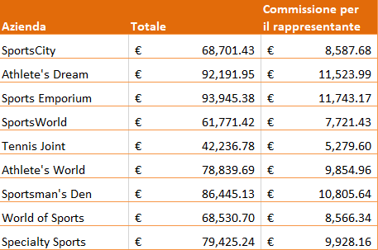
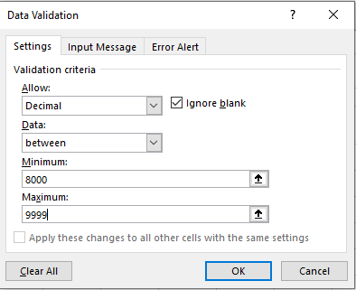
Data Validation (Convalida dei Dati)
MENU:
Data > Data Tools > Data Validation

Slide 35
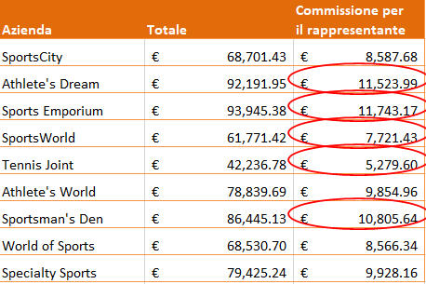
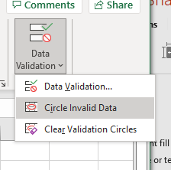
Data Validation (2)
MENU:
Data > Data Tools > Circle Invalid Data

Slide 36
Esercizio 2-8
Esercizio su Data Validation
documento4\vendite.xlsx
Selezionare la Colonna “Commissione per il Rappresentante”
Selezionare un range di valori “validi”
Evidenziare i dati “non validi” sulla base del range definito

Slide 37
Esercizio 2-9
Esercizio su Data Validation
documento7\prodotti.xlsx
Selezionare la Colonna “Data”
Selezionare un range di date “valide”
Evidenziare i dati “non validi” sulla base del range definito

Slide 38
Esercizio 2-10
Esercizio su Data Validation
documento7\prodotti.xlsx
Inserire una regola di Data Validation basata sulle date, e provare ad inserire un record con un valore “out of range”

Slide 39
Moduli
2

Slide 40
Moduli (Form)
I Moduli in Excel sono utili per il data-entry attraverso delle maschere di inserimento, e sono una alternativa all’inserimento diretto del valore nella cella selezionata.
Si utilizza il Modulo (Form in inglese) che possiamo aggiungere sia alla Quick Access Toolbar (Barra di Accesso Veloce), sia nella Barra Multifunzione, selezionando un apposito Gruppo se il comando lo richiede (come questo caso).

Slide 41
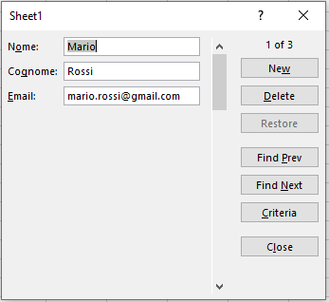
Moduli (2)
Data una semplice tabella, Nome-Cognome-Email, si possono inserire i vari record, o digitando direttamente nelle celle, oppure si può inserire il valore tramite un modulo:
- Si clicca sulla riga che contiene le intestazioni, con i nomi dei campi, e poi si clicca sul simbolo della Form nel Quick Access Toolbar (Barra di accesso veloce): questo fa comparire una maschera di inserimento come qui in figura:

Slide 42
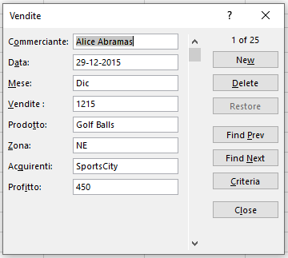
Moduli (3)
Quando si apre la maschera del Modulo, viene selezionato il primo record della tabella. Si può fare:
New (per inserire un nuovo record)
Criteria (per fare il «clear» dei campi e ricercare per uno dei criteri)
Find Next – Fine Prev (si usano per ricercare se presente un record corrispondente ad uno dei campi riempiti, e navigare nella tabella)
Delete (per cancellare un record selezionato) –
ATTENZIONE al fatto che la cancellazione con il modulo è irreversibile (non compare la freccia UNDO nella barra di accesso veloce per ripristinare il record)

Slide 43
Esercizio 2-11
Esercizio su Moduli (Form)
documento7\prodotti.xlsx
Inserire un nuovo valore, utilizzando il Modulo
Fare una ricerca
Eliminare un record

